Slide 1
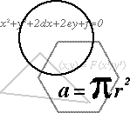
Теорема Ньютона - Сіпсона.
Виконав учень 10-а класу
Харківськоі спеціалізованої школи
I-III ступенів №85
Максименко Єгор

Slide 2
У житті зустрічається дуже багато предметів, тіл, які мають неправильну форму. Одного разу я задався питанням: як же можна обчислити об’єми таких тіл. Чи можна для уніфікації розрахунку зайти таку формулу об’єму яка підходила б одразу для усіх тіл які нижче ми назвемо призматоїдами.

Slide 3
Призматоїд ―многонранник, дві грані якого (основи призматоїда) лежать у паралельних площинах, а інші є трикутниками або трапеціями, причому у трикутників одна сторона, а у трапеції обидві основи є сторонами основ призматоїда.

Slide 4
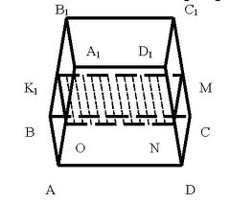
Формула Томаса Сімпсона
Де: V – об’єм тіла;
H – його висота
Sв – площа верхньої основи
Sн – площа нижньої основи
Sср – площа середнього перерізу.

Slide 5
Я довів, що в шкільному курсі геометрії цю формулу можна застосовувати для обчислення об’ємів таких тіл:

Slide 6
ПРИЗМА

Slide 7
ПІРАМІДА

Slide 8
ЗРІЗАНА ПІРАМІДА

Slide 9
КОНУС

Slide 10
ЗРІЗАНИЙ КОНУС

Slide 11
ЦИЛІНДР

Slide 13
КУЛЬОВИЙ СЕГМЕНТ

Slide 14
РОЗГЛЯНЕМО МОЖЛИВОСТІ ЗАСТОСУВАННЯ НАШОЇ ФОРМУЛИ У ПОВСЯКДЕННОУ ЖИТТІ

Slide 15
Лісова таксація - допоміжна галузь лісового господарства, займається способами визначення об’єма зрізаних дерев та дерев, що ростуть, так само як і їх частин, запасу насаджень й прирост як окремих дерев, так і цілих насаджень

Slide 16
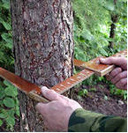
З особливою точністю вимір об’єму зрубаної деревини можна одержати стереометричними обчисленнями на підставі зроблених лінійних вимірів.

Slide 17
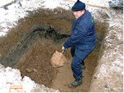
Обсяг земляних робіт

Slide 18
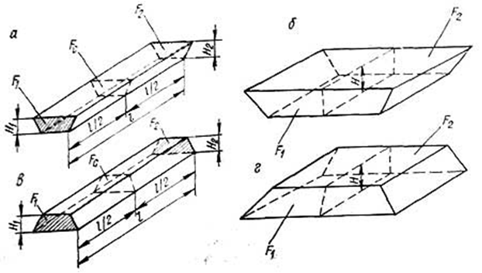
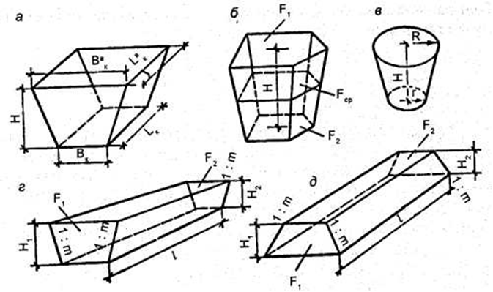
Розглянемо деякі форми траншей, котлованів і насипів які найчастіше зустрічаються у будівництві
Як бачимо, більшість із них має форму призматоїдів. Отже використання нашої формули буде найбільш ефективне.

Slide 19
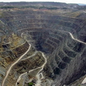
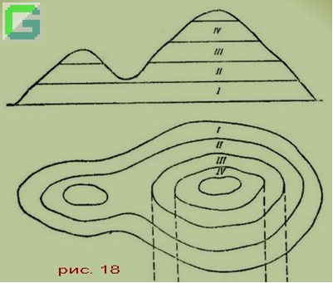
Визначення ймовірних об’ємів корисних копалин

Slide 20
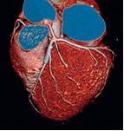
УЗД внутрішніх органів. Використовують для обчислення об'єму тіл неправильної форми таких як: міокард, щитовидна залоза, і інші.

Slide 21
Користуються формулою Ньютона – Сімпсона, де використовується визначення площ серійних поперечних зрізів ЛШ, та його довга вісь. Максимальне наближення до істотного результату досягається за рахунок збільшення кількості зрізів, та зменшення величини кроку між ними.

Slide 22
Висновок
Застосовують цю формулу у різних життєвих ситуаціях, як на виробництвах так і у побуті. Прикладом застосування цієї формули є визначення об’ємів стовбурів дерев, земляних валів, визначення об’ємів горищ в приватних будинках, у медицині це визначення об’ємів внутрішніх органів, таких як міокард та щитовидна залоза.
Всі ці речі відіграють велику роль у нашому житті, тому, я вважаю цю тему актуальною.

